Slide 1


HUAZHONG UNIVERSITY OF SCIENCE AND TECHNOLOGY
富士康数控机床状态监测系统
汇报人：江苏 景瑞真
2019年05月25日

Slide 2
目 录
CONTENTS
01
项目进展
02
工作总结
03
下阶段计划

Slide 3
目 录
CONTENTS
01
项目进展
02
工作总结
03
下阶段计划

Slide 4


项目进展
工作总结
下阶段计划

Slide 5
目 录
CONTENTS
01
项目进展
02
工作总结
03
下阶段计划

Slide 6
Foxnum加工中心
2.1
实验部分
项目进展
TG磨床
工作总结
2.2
深度学习模型
下阶段计划
2.3
数据连通

Slide 7
Foxnum加工中心
2.1
实验部分
项目进展
TG磨床
工作总结
2.2
深度学习模型
下阶段计划
2.3
数据连通

Slide 8


CNC数据采集
本阶段采集内容：
项目进展
机床 | 加工轴 | 加工方式
第一台CNC（Foxnum） | Y进给轴+主轴 | 空载+切削
 | Y进给轴 | 空载+联动
第三台CNC（Foxnum） | Y进给轴 | 空载+联动
工作总结
下阶段计划

Slide 9
CNC数据采集
空载具体参数：
进给轴空载实验方案
加工参数 实验计划 | 进给轴 | 轴承类别 | 来回次数:进给速度/(mm/min)
MT1 | X | 正常 | 1次:600.1000.1500...3000 3次:4000.5000...9000 4次:10000.14400.20000
 |  | 内圈故障
 |  | 外圈故障
MT3 | Y | 正常
 |  | 内圈故障
 |  | 外圈故障
项目进展
工作总结
下阶段计划

Slide 10
CNC数据采集
切削具体参数：
进给轴切削实验方案
加工参数 实验计划 | 进给轴 | 轴承类别 | 主轴转速/(r/min) | 切削材料 | 切宽/mm | 切深/mm | 进给速度/(mm/min)
MT1 | X | 正常 | 10000 | 钢 | 4 | 0.1 0.15 0.25 | 2000 2500 3000
 |  | 内圈故障
 |  |  |  | 铝 | 3 | 0.1 0.2 0.4 | 2000 2500 3000
 |  | 外圈故障
项目进展
工作总结
下阶段计划

Slide 11
CNC数据采集
加工具体参数：
项目进展
工况 | 加工方式
工况 1 | Y进给轴
工况 2 | Y进给轴+主轴
工况 3 | X进给轴+X进给轴
工作总结
下阶段计划

Slide 12
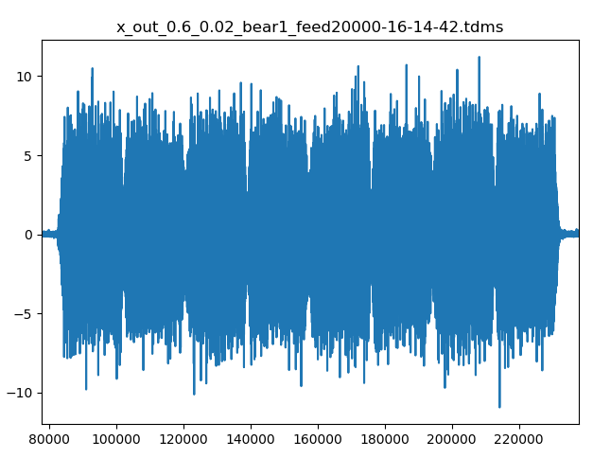
数据预处理
对喂入数据进行初步分段，贴标签等
项目进展
工作总结
下阶段计划

Slide 13
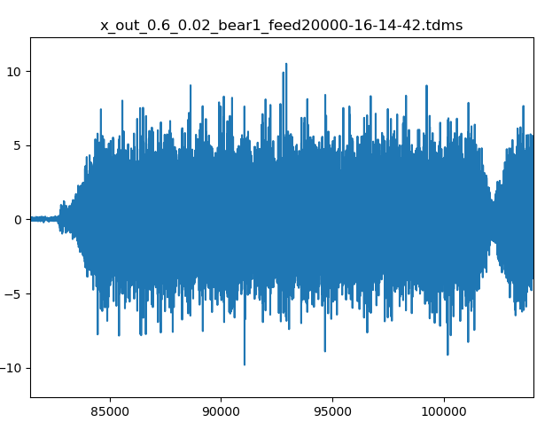
数据预处理
根据该转速下来回程次数，粗略分为6~8段
项目进展
工作总结
下阶段计划

Slide 14
Foxnum加工中心
2.1
实验部分
项目进展
TG磨床
工作总结
2.2
深度学习模型
下阶段计划
2.3
数据连通

Slide 15
磨床进给轴轴承参数
制造商 | 型号 | 类型 | 滚动体直径d (mm) | 压力角α (°) | 节圆直径Dm （mm） | 滚动体个数z
NSK | 25TAC62C | 滚珠丝杆支撑轴承 | 7.00 | 60 | 44.25 | 18
项目进展
工作总结
X 进给轴丝杆螺距10 mm
Y 进给轴丝杆螺距 6 mm
下阶段计划
Z 进给轴丝杆螺距 6 mm

Slide 16
磨床进给轴实验方案
故障类型 | 故障部位 | 故障宽度 (mm) | 故障深度(μm) | 主轴转速(r/min) | 进给速度(mm/min)
 |  |  |  |  | 1000:1000:8000
新轴承 |  | -
内圈 | Feed_X | 0.6 | 20 | 0
 | Feed_Y
 |  |  |  | 3600
外圈 | Feed_X
 |  |  |  | 4500
 | Feed_Y
项目进展
工作总结
下阶段计划

Slide 17
包络谱分析
项目进展
工作总结
下阶段计划
磨床4000mm/min进给 时域信号

Slide 18
包络谱分析
项目进展
工作总结
下阶段计划
磨床4000mm/min进给 FFT

Slide 19
项目进展
工作总结
下阶段计划

Slide 20
包络谱分析
131.7
项目进展
工作总结
65.8
131.7
下阶段计划
内圈故障频率：理论值 64.7 Hz
实验值 65.8 Hz
磨床4000mm/min进给

Slide 21
2.1
实验部分
项目进展
工作总结
2.2
深度学习模型
下阶段计划
2.3
数据连通

Slide 22
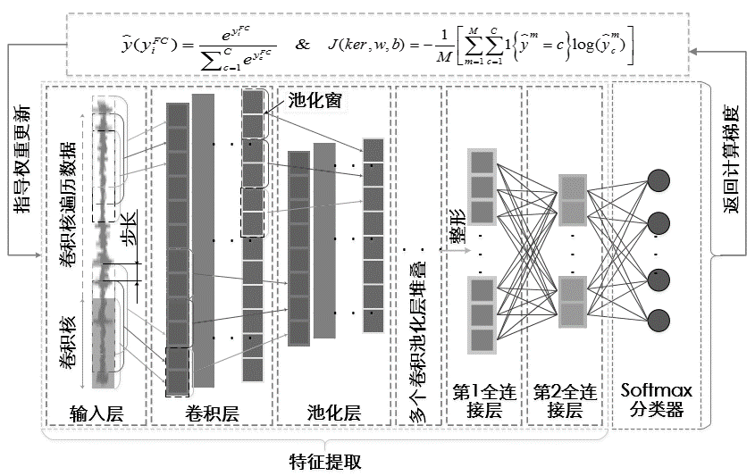
CNN 深度学习模型
项目进展
工作总结
下阶段计划

Slide 23
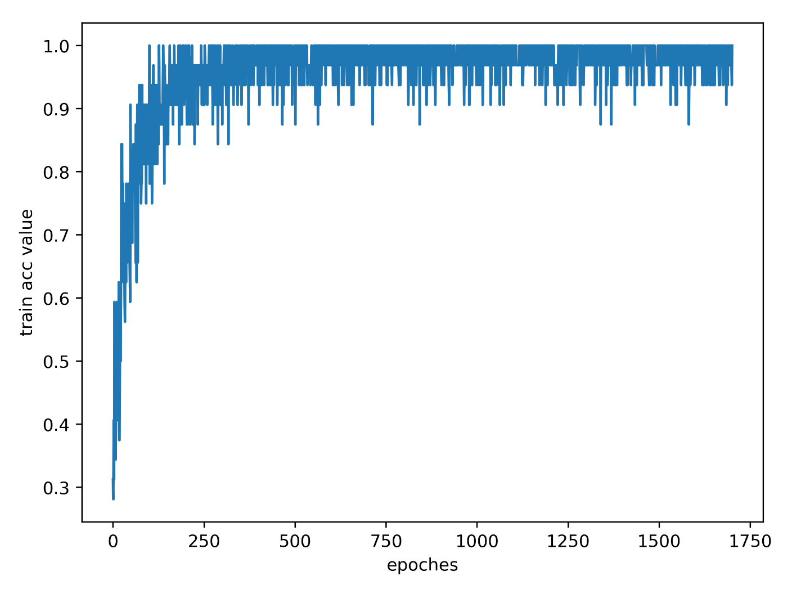
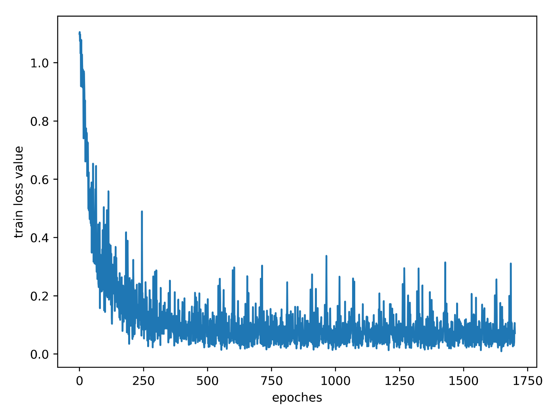
CNN 深度学习模型
项目进展
工作总结
下阶段计划
训练集准确率和损失函数

Slide 24
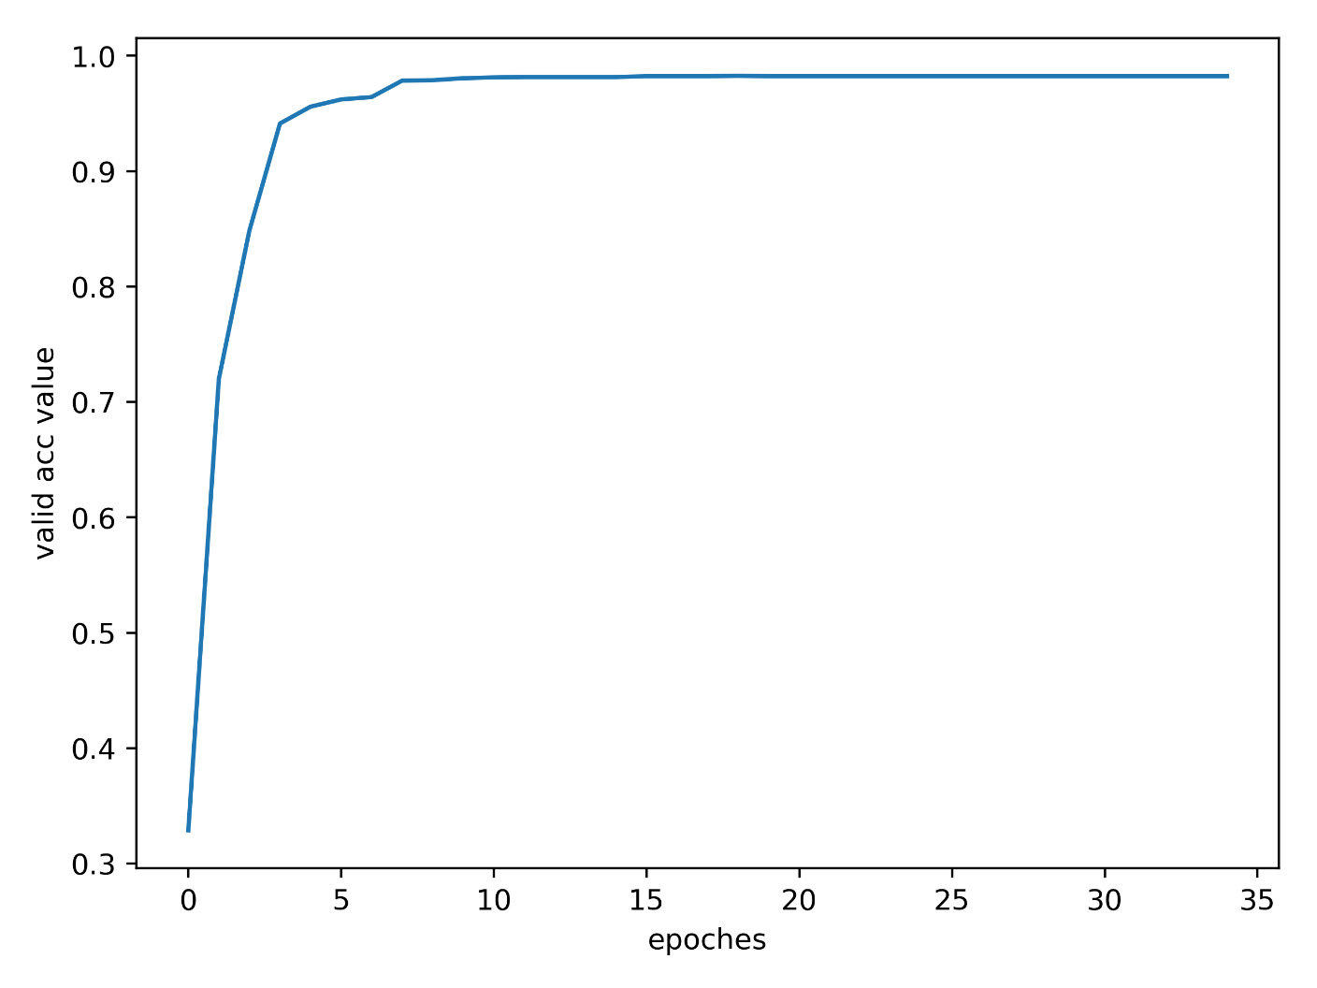
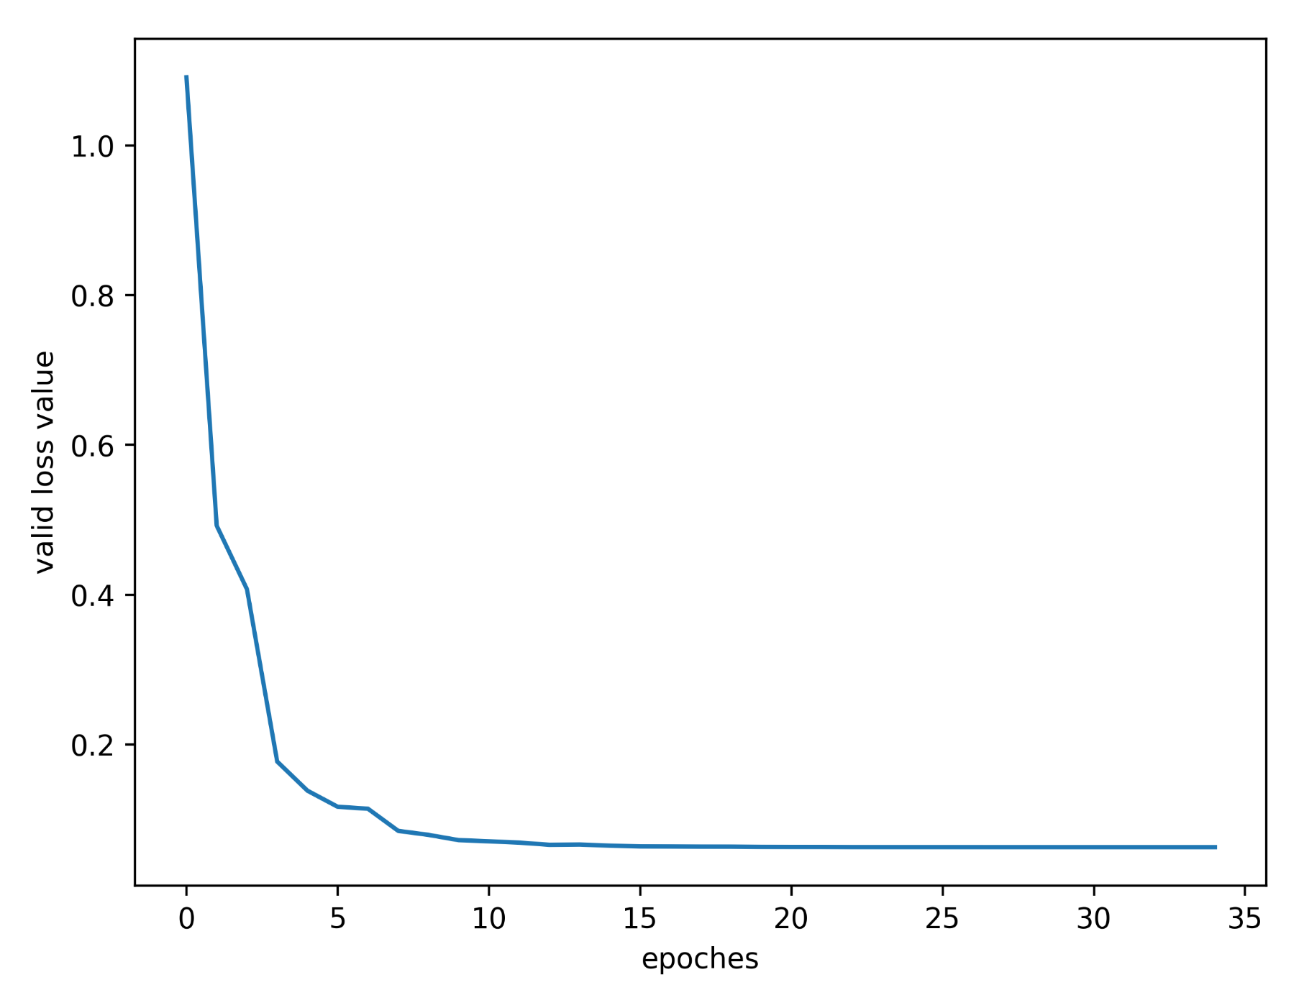
CNN 深度学习模型
项目进展
工作总结
下阶段计划
验证集准确率和损失函数

Slide 25
2.1
实验部分
项目进展
工作总结
2.2
深度学习模型
下阶段计划
2.3
数据连通

Slide 26
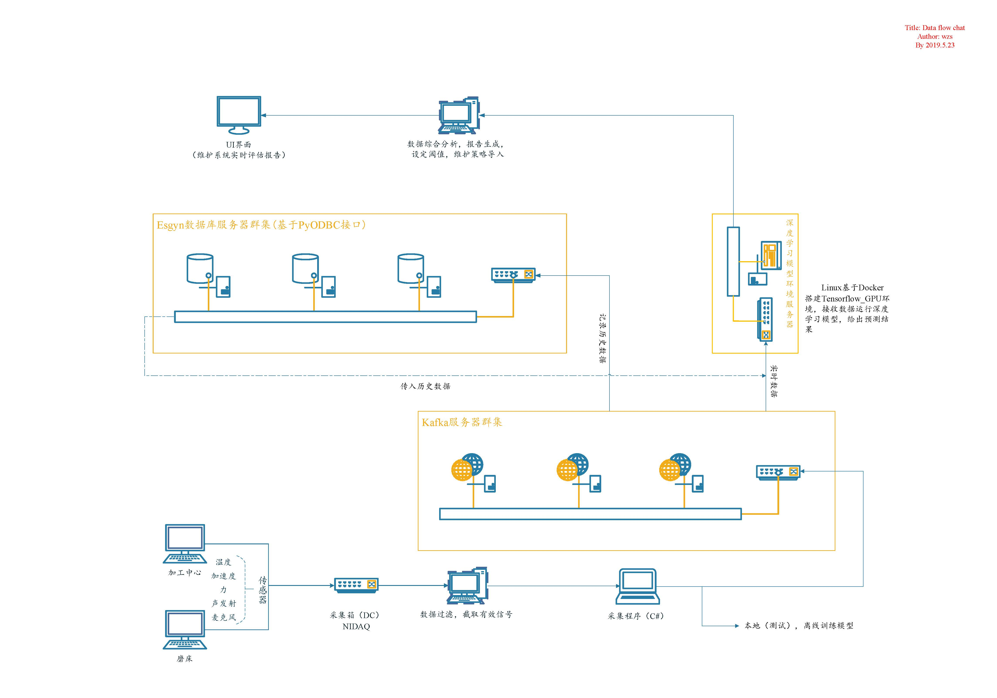
1. 数据流程图
项目进展
工作总结
下阶段计划

Slide 27
2. 实现功能
2.1 数据过滤，提取有效信号用于训练模型
项目进展
2.2 搭建Kafka集群，写入数据，选择消费数据方式
工作总结
1）
实时消费，运行模型在线预测
2）
离线消费，导入易鲸捷数据库，保存为历史记录
下阶段计划
2.3 Linux下搭建虚拟环境，运行Tensorflow Cpu框架训
练模型与预测结果

Slide 28
2. 实现功能
2.1 有效数据过滤预处理
背景：采集机床加工时信号，会引入部分机床待机时信号
影响：非真实加工信号的引入，会影响深度模型准确率
分析：当进给轴速度较大，待机信号与加工信号易区别，便于过滤
当进给轴速度较小，两者不便区分，不易过滤
方法：通过时域、频域进行特征提取，以准确过滤
项目进展
工作总结
下阶段计划

Slide 29
2. 实现功能
2.2 Kafka数据消费方式
1） 实时消费
从Kafka消费出的信号将被以数据流的形式缓存在内存中，达到输出阈值后，
将内存的数据转变成相应的维数喂入模型或显示在UI界面，用于训练模型或者预测状态
2） 离线消费
Kafka消费出的信号通过 PyODBC 接口被上传到易鲸捷数据库中，保存为
历史记录，便于后期维护和管理。
同时，将维修策略导入易鲸捷数据库，待测试数据喂入模型后，结合相关
策略给出维修建议。
项目进展
工作总结
下阶段计划

Slide 30
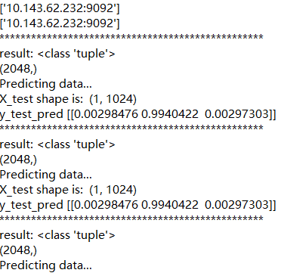
2 实现功能
2.3 搭建模型运行环境
为使模型环境易于管理与运行，在Linux服务器上利用anaconda创建Tenso
rflow CPU环境，在环境中运行预先训练好的模型，将采集到的数据按照每2048个分割，导入2048个数据得出结果，实现秒级响应。实现机床运行数据从采集到上传kafka，后到喂入模型分析，在终端显示结果的功能。
图2 终端输出结果(此处是温度数据)
项目进展
工作总结
难点：
实现数据流在各个服务器之间传输
2 每个服务器中的应用程序运行速度
不一致，则数据在流通时，易发生
死锁现象，至整个流程崩溃
模型输出结果如何和维修策略相对 应，故障分类如何划分，低转速下如何能分类正确
下阶段计划

Slide 31
目 录
CONTENTS
01
项目进展
02
工作总结
03
下阶段计划

Slide 32
项目进展
工作总结
66.6
下阶段计划
MT1 进给 4000mm/min 内圈 理论故障频率： 45.58Hz
实验故障频率：

Slide 33
● 继续完成主轴部分实验，细化进给轴实验
项目进展
● 模型优化，对真实加工情况的低速进给进行判别
工作总结
● 完成数据的连通，达到验收标准
下阶段计划

Slide 34

THANK YOU敬请提出宝贵意见！

Slide 35
数据分析补充

Slide 36
MT1_Normal

Slide 37
MT1_x_normal_f_2000-9-36-26
f=2.083Hz
51
53
50

Slide 38
MT1_x_normal_f_2000-9-36-26
f=2.083Hz
内部高频载波频率，每个周期间隔2.55个点， f = 10000Hz

Slide 39
MT1_x_normal_f_4000-9-38-59
f=4.167Hz
100
100
98

Slide 40
MT1_x_normal_f_6000-9-40-45
f=6.250Hz
150
149
150
153
150

Slide 41
MT1_x_normal_f_8000-9-42-02
F=8.333Hz
200

Slide 42
MT1_x_normal_f_10000-9-43-15
f=10.417Hz
250

Slide 43
Y=24X
24倍频

Slide 44
MT1_inner_raceway

Slide 45
MT1_x_in_0.6_0.002_f_2000-13-25-54
50

Slide 46
MT1_x_in_0.6_0.002_f_4000-13-27-19
100

Slide 47
MT1_x_in_0.6_0.002_f_8000-13-29-57
200

Slide 48
低通滤波
MT1_x_in_0.6_0.002_f_8000-13-29-57
f=11.11Hz 理论fi=91.16Hz

Slide 49
低通滤波
MT1_x_in_0.6_0.002_f_10000-13-31-03
F=13.89Hz 理论fi=113.95Hz

Slide 50
MT3_X_outer_raceway

Slide 51
x_out_0.6_0.02_num6_feed2600-14-55-37
理论fo=24.5 实验值fo’=24.68

Slide 52
x_out_0.6_0.02_num6_feed5000-15-07-52
理论fo=47.2 实验值fo’=47.5

Slide 53
x_out_0.6_0.02_num6_feed10000-15-07-23
理论fo=94.5 实验值fo’=95
95
111
111

Slide 54
x_out_0.6_0.02_num6_feed20000-15-06-31
理论fo=189 实验值fo’=190
190
222
222
190

Slide 55
MT3_Y_outer_raceway
测试传感器底下垫纸片

Slide 56
y_out_0.6_0.002_feed_4000-15-52-37
测量日期 2019-05-14

Slide 57
MT3_Y_axis_outer_race_f4000_no_paper_test-10-28-49
测量日期 2019-06-06

Slide 58
MT3_Y_axis_outer_race_f4000_A4_paper-10-00-51

Slide 59
MT3_Y_axis_outer_race_f4000_soft_paper-10-18-37

Slide 62
MT3_inner_raceway

Slide 63
x_in_0.6_0.02_bear3_feed2500-10-24-01
理论fi=28.49 实验值fi’=27.78

Slide 64
x_in_0.6_0.02_bear3_feed5000-10-29-00
理论fi=56.97 实验值fi’=56.27

Slide 65
x_in_0.6_0.02_bear3_feed10000-10-32-01
理论fi=113 实验值fi’=112.5
340
111
111

Slide 66
x_in_0.6_0.02_bear3_feed20000-10-32-45
理论fi=227 实验值fi’=225

Slide 67
磨床_inner_raceway

Slide 68
20190515143311_X_feed_axis_inner_race_0.6_0.02_feed_X_2000__num1
理论fi= 32.3 实验值fi’=26.5

Slide 69
20190515143051_X_feed_axis_inner_race_0.6_0.02_feed_X_4000__num1
理论fi=64.7 实验值fi’=65.8

Slide 70
20190515142751_X_feed_axis_inner_race_0.6_0.02_feed_X_8000__num1
理论fi=129.5 实验值fi’=131.9

